Slide 1
编译原理 Compliers -Principles, Techniques & Tools
汤步洲、李旭涛
哈尔滨工业大学（深圳）

Slide 2
形式语言与自动机 Formal Languages and Automata Theory
汤步洲
哈尔滨工业大学（深圳）

Slide 3
第2章 有穷(限)状态自动机
主要内容
有穷状态系统
确定有穷自动机（deterministic finite automaton, DFA ）
非确定有穷自动机（non-deterministic finite automaton, NFA）
带有空转移的有穷自动机（ε-NFA）

Slide 4
2.1 有穷(限)状态系统
有穷状态系统
在系统的运行过程中，系统的状态在有限状态间不断变化，每个状态可以迁移到零个或多个状态，输入字串决定执行哪个状态的迁移。这样的系统称为有限状态系统。
许多问题可以归结为有限状态系统。例如计算机中的编译程序、操作系统、CPU、整台电子计算机均是有限状态系统。
有一些问题，表面上看同“系统”似乎没有什么关系，其实也可以归结为有限状态系统来求解。

Slide 5
2.1 有穷(限)状态系统
有穷状态系统—“电视遥控器开关”
关闭
状态
关闭/打开—输入字符/命令
电视开
电视关
打开

Slide 6
2.1 有穷(限)状态系统
有穷状态系统—“狼、羊、菜问题”
一个人带着狼、山羊、白菜在一条河的左岸，大小正好装下这个人和其他三者之一。每次只能带一件东西过河，剩下的两件，如果没有人照顾，狼会吃羊，羊会吃菜。问是否有可能安全过河，使得羊和白菜都不会被吃掉？
表面上看，这是一个需要动脑筋的难题。如果用有限状态系统的思想方法来求解这个问题，就要方便得多。

Slide 7
2.1 有穷(限)状态系统
有穷状态系统—“狼、羊、菜问题”
Notes:
从这个图中找出从初始状态到目标状态的一条有向路，就是这个问题的一个解。

Slide 8
2.1 有穷(限)状态系统
有穷自动机（ finite automaton, FA ）
是具有离散输入和输出系统的一种数学模型，是一种最简单的语言识别器。
可以表示为一个有向图，是自动机理论的研究对象。
有穷自动机的基本结构
Notes:
一个有穷自动机由三部分组成：一个有穷状态控制器，一条输入带和一个读头。

Slide 9
2.2 确定有穷自动机
确定有穷自动机（deterministic finite automaton, DFA ）
具有有穷个状态，不同的状态代表不同的意义。按照实际的需要，可以在不同的状态间转换。
将输入字符串中的字符汇集在一起构成一个字母表。处理的所有字符串都是该字母表上的字符串。
在任一状态下，从输入字符串中读入一个字符，根据当前状态和读入的这个字符转到新的状态。
有一个开始状态。
还有一些终止（或接受）状态，表示到目前为止所读入的字符构成的字符串是语言的一个句子。

Slide 10
2.2 确定有穷自动机
形式化定义：FDA是一个五元组
Q是有穷状态集
Σ是字母表
δ是状态转换函数，是状态集Q与字母表Σ的笛卡尔积到状态集的一个映射，即
（即δ(q, a)=p）
q₀是初始状态，q₀∈ Q
F是终止状态集，F⊆Q

Slide 11
2.2 确定有穷自动机
示例：电视遥控器开关
字母表Σ={p}（p—按开关键）
有穷状态集Q：
电视关（q₀- 初始状态，也是终止符）
电视开（q₁）
状态转换函数δ ：
δ(q₀, p)=q₁，δ(q₁, p)=q₀

Slide 12
2.2 确定有穷状态自动机
示例：接受全部含有01子串的0和1构成的串
字母表Σ={0,1}
有穷状态集Q：
没发现01子串，且0也还没出现（q₀- 初始状态）
没发现01子串，但刚刚已经读入了一个0，只需再读入一个1就符合条件了（q₁）
已经发现01子串，不再关心串的其余部分（q₂- 终止）
状态转换函数δ ：
δ(q₀, 0)=q₁，δ(q₀, 1)=q₀ ; δ(q₁, 0)=q₁，δ(q₁, 1)=q₂
δ(q₂, 0)=q₂，δ(q₂, 1)=q₂

Slide 13
2.2 确定有穷状态自动机
DFA的工作原理：对于一个输入字符串，把它存放到输入带上，从左到右按顺序每格放一个字符。从初始状态开始，只读输入头从左到右依次描述输入带上的各个格，每读到一格的字符，就把它传送到有限状态控制器。有限状态控制器根据状态转换函数 求出自动机的下一个状态，并让只读输入头右移一格，扫描下一个字符。直到把整个输入串扫描完，如果这时转入的状态是一个终止状态，DFA就接受这个输入串。DFA所接受的全体字符串集合，就是这个DFA所接受的语言，该语言称为正则语言。
Notes:
所有能使初始状态转移到终止状态的字符串集合

Slide 14
2.2 确定有穷自动机
DFA的其他表示方法：
DFA的转移图：可以像前面描述有限状态系统那样，用一个带标注的有向图来表示一个DFA
有向图的节点集是DFA的状态集。每个节点用一个小圆圈表示，小圆圈内写上对应的状态符
状态转换函数通过加标注的有向边来表示。如 δ(q, a)=q’表示为
初始状态有一个标有start的箭头指向它
终止状态用双圆圈表示

Slide 15
2.2 确定有穷自动机
DFA的转移图示例：
δ(q₀, p)=q₁，δ(q₁, p)=q₀
δ(q₀, 0)=q₁，δ(q₀, 1)=q₀ ; δ(q₁, 0)=q₁，δ(q₁, 1)=q₂
δ(q₂, 0)=q₂，δ(q₂, 1)=q₂

Slide 16
2.2 确定有穷自动机
DFA的其他表示方法：
DFA的转移表：一个用带标注的有向图表示的DFA可以用转移表来表示
 | p
→*q₀ | q₁
q₁ | q₀
 | 0 | 1
→q₀ | q₁ | q₀
q₁ | q₁ | q₂
*q₂ | q₂ | q₂

Slide 17
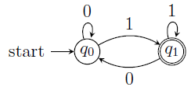
2.2 确定有穷自动机
DFA的设计：给定语言L，设计DFA使其接受（且仅接受）语言L
若 Σ={0,1}, 给出接受全部以1 结尾的串的DFA
若 Σ={0,1}, 给出接受Σ*的DFA
若 Σ={0,1}, 给出接受{ε}的DFA
若 Σ={0,1}, 给出接受全部含有奇数个1的串的DFA

Slide 18
2.2 确定有穷自动机
DFA的设计
若 Σ={0,1}, 给出接受全部含有偶数个0和偶数个1的串的DFA
若 Σ={0,1}, 给出接受长度为偶数的任意串的DFA

Slide 19
2.2 确定有穷自动机
DFA的设计
若 Σ={0,1}, 给出接受用二进制表示的3的倍数的串的DFA
q₁,q₂,q₃分别表示除以3余数分别为1,2,3的数，记为x。
对状态q₁(x=3m+1)：
输入0时，x0=(3m+1)*2=6m+2，状态变成q₂
输入1时，x1=(3m+1)*2+1=6m+3，状态变成q₃
对状态q₂(x=3m+2)：
输入0时，x0=(3m+2)*2=6m+4，状态变成q₁
输入1时，x1=(3m+2)*2+1=6m+5，状态变成q₂
对状态q₃(x=3m)：
输入0时，x0=(3m)*2=6m，状态变成q₀
输入1时，x1=(3m)*2+1=6m+1，状态变成q₁

Slide 20
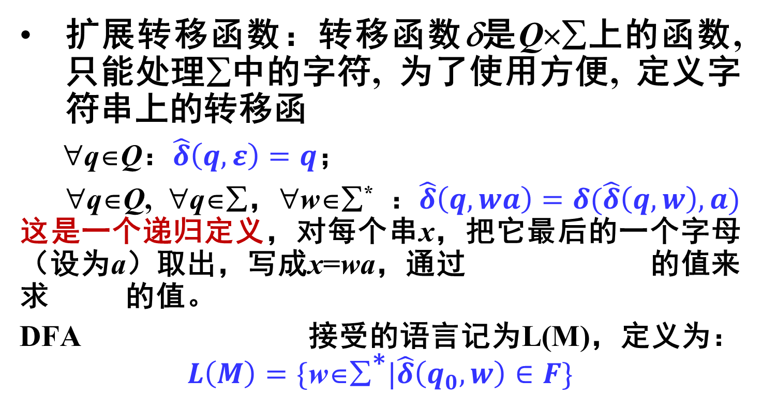
2.2 确定有穷自动机
扩展转移函数：转移函数δ是Q×∑上的函数, 只能处理∑中的字符, 为了使用方便, 定义字符串上的转移函
∀q∈Q：$\hat{δ}\left(q,ε\right)=q$；
∀q∈Q, ∀q∈∑，∀w∈∑* ：$\hat{δ}\left(q,wa\right)=δ(\hat{δ}\left(q,w\right),a)$这是一个递归定义，对每个串x，把它最后的一个字母（设为a）取出，写成x=wa，通过 的值来求 的值。
DFA 接受的语言记为L(M)，定义为：
$$L\left(M\right)=\{\text{w}\text{∈}{\text{∑}}^{\text{∗}}|\hat{δ}\left(q_{0},w\right)∈F\}$$

Slide 21
2.3 非确定有穷自动机
非确定有穷自动机（Nondeterministic finite automaton, NFA ）
允许一个状态面对一个输入符号时，可以有零个(不转移)、一个或者多个状态转移
形式化定义：NFA是一个五元组
Q是有穷状态集
Σ是有穷字母表
转移函数 （即δ(q, a)={p₁, p₂ ,..., p_{n}}）
q₀是初始状态，q₀∈ Q
F是终止状态集，F⊆Q
Notes:
2^{Q}是集合Q的幂集，即由Q的各个子集组成的集合。与DFA的区别在于转移函数δ
零个状态转移对应不转移
一个状态转移与DFA相同
多个状态转移

Slide 22
2.3 非确定有穷自动机
示例：由0和1构成的串中，接受全部以01结尾的串
DFA
NFA
 | 0 | 1
→q₀ | q₁ | q₀
q₁ | q₁ | q₂
*q₂ | q₁ | q₀
 | 0 | 1
→q₀ | {q₀, q₁} | {q₀}
q₁ | Φ | {q₂}
*q₂ | Φ | Φ
Notes:
可以看出，NFA的图形表示中，从一个节点可以引出两条（多条）有向边，它们有相同的旁标，但各自指向不同的节点。这在DFA的图形表示中是不会出现的（如节点q₀，输入字符0，分别转移到q₀和q₂）；另外，有些节点（如q₁和q₂）对一些输入，不转移到任何状态。

Slide 23
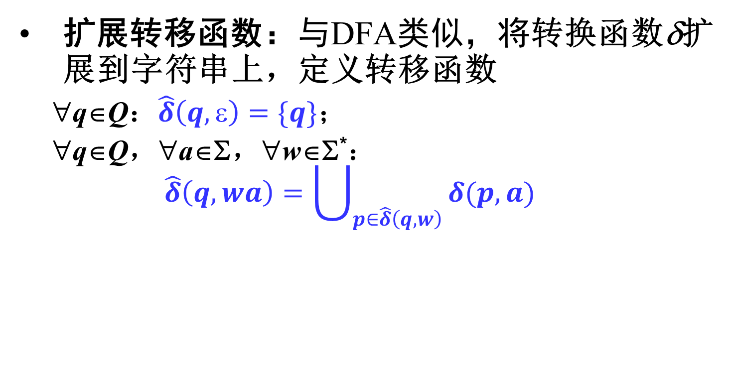
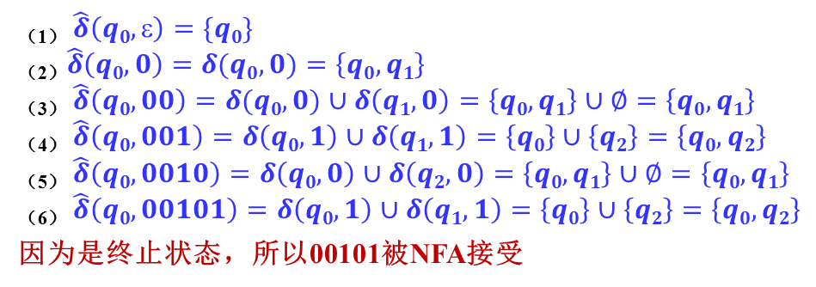
2.3 非确定有穷自动机
字符串00101是否能被接受？
Notes:
2^{Q}是集合Q的幂集，即由Q的各个子集组成的集合。

Slide 24
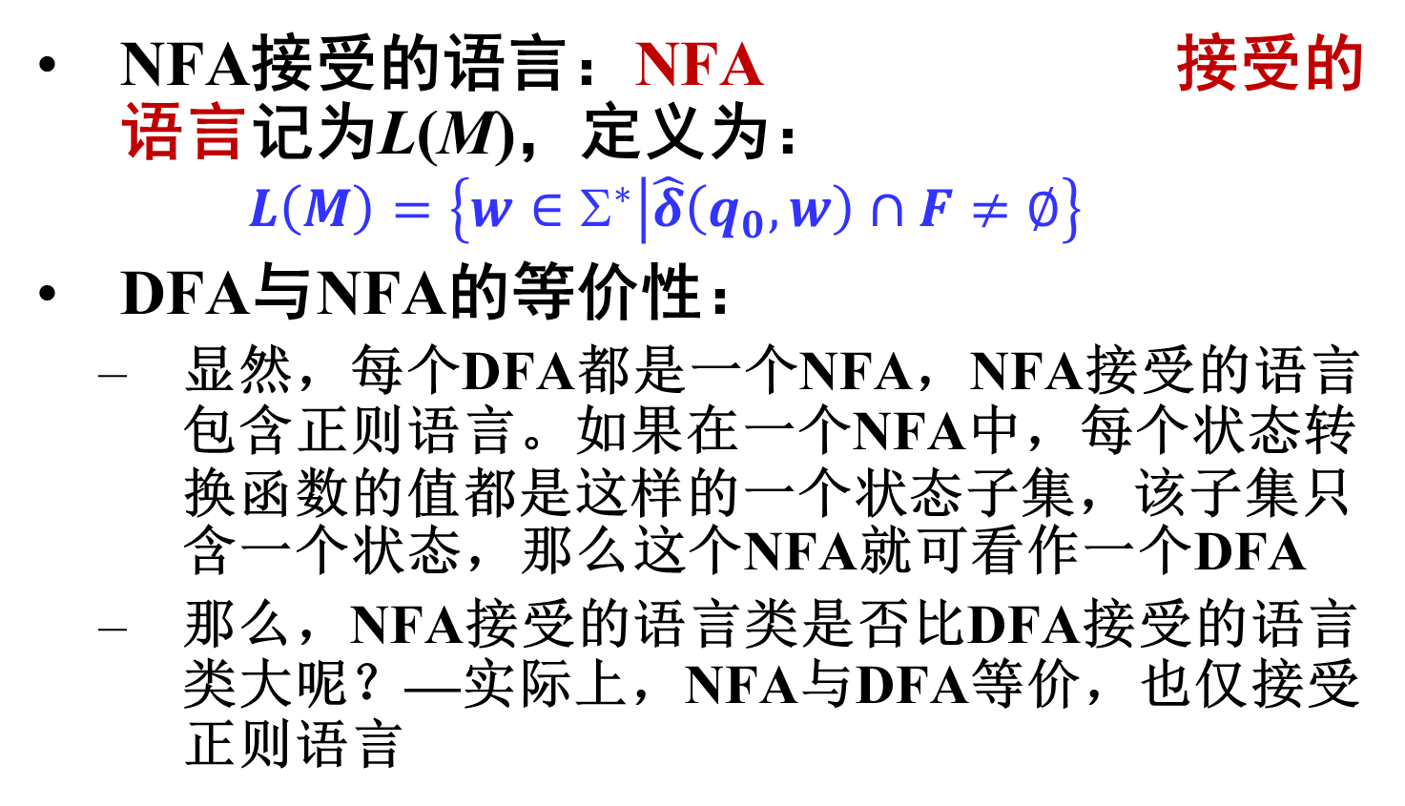
2.3 非确定有穷自动机
Notes:
如果在一个NFA中，每个状态转换函数的值都是这样的一个状态子集，该子集只含一个状态，那么这个NFA就可看作一个DFA。

Slide 25
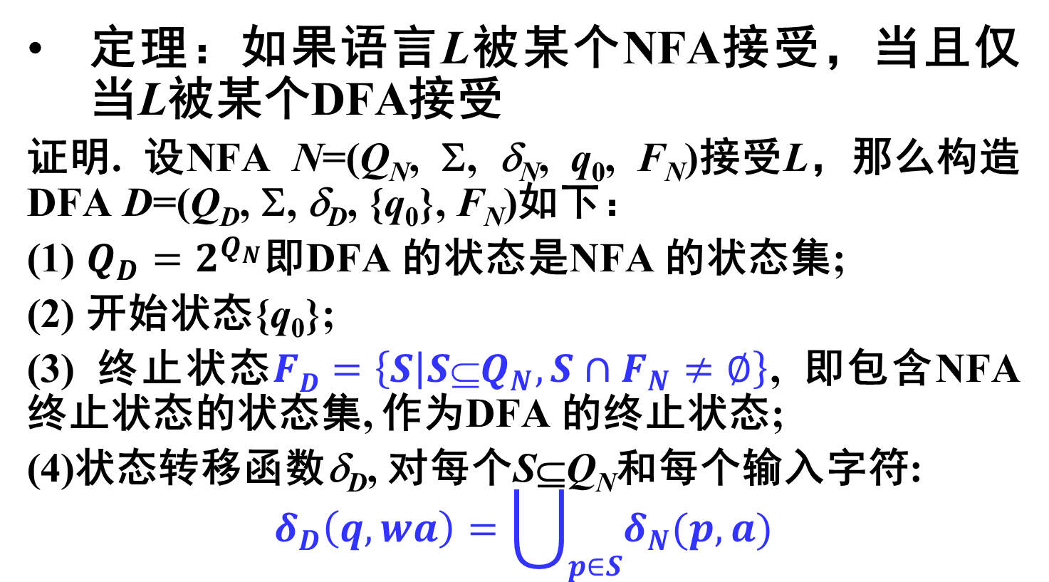
2.3 非确定有穷自动机
Notes:
即δ_{D}(S, a) 的计算, 就是在NFA 中, 从S 中每个状态p 在输入a 之后所能达到的全部状态的集合

Slide 26
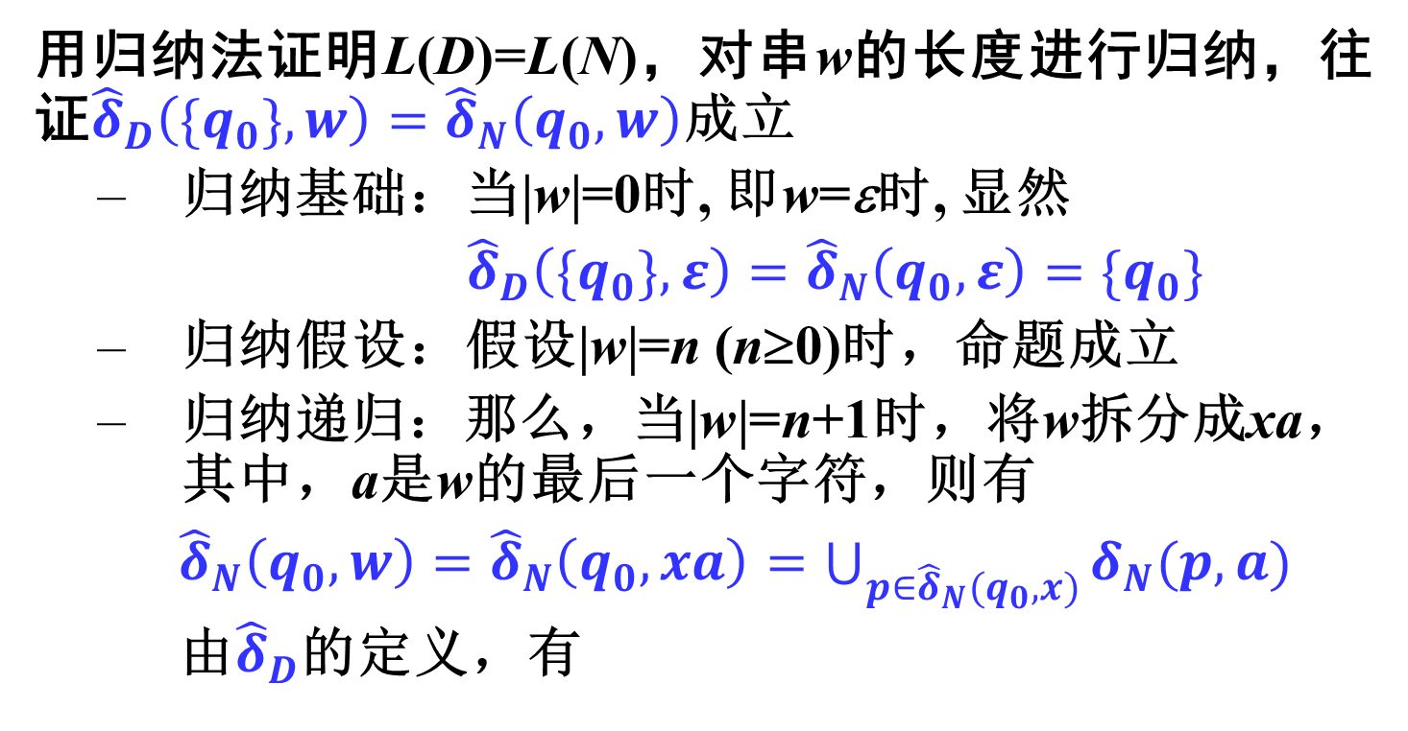
2.3 非确定有穷自动机
Notes:
要证明L(D)=L(N)，需要证明：输入相同的字符串能够从开始状态转移到终止状态。充分条件：
（1）输入相同的字符串，能够转移到相同的状态；
（2）如果转移到的状态中有一个是终止状态，则另一个也是终止状态。

Slide 27
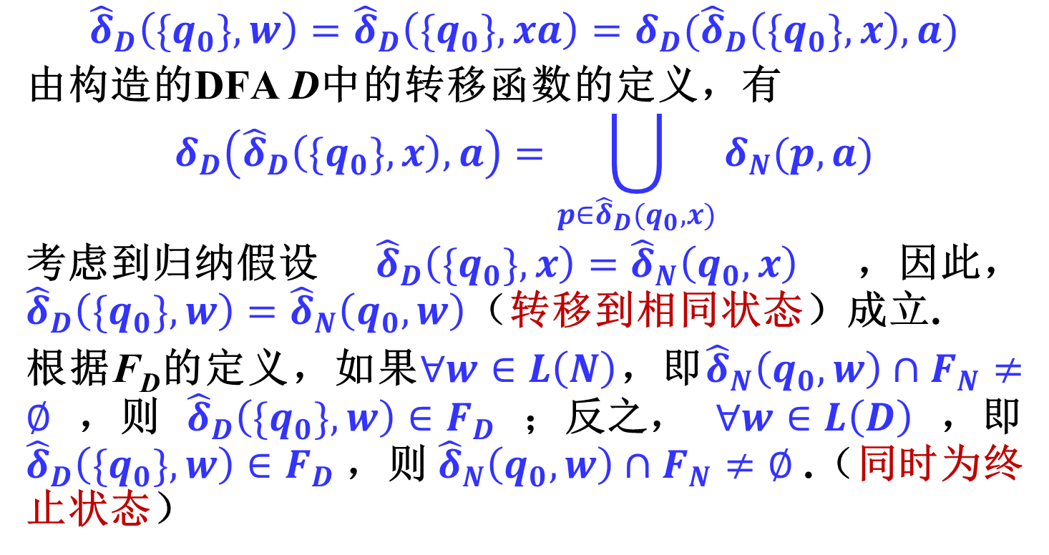
2.3 非确定有穷自动机

Slide 28
2.3 非确定有穷自动机
构造与NFA等价的DFA（子集构造法）
NFA：全部以01结尾的串
DFA
 | 0 | 1
→q₀ | {q₀, q₁} | {q₀}
q₁ | Φ | {q₂}
*q₂ | Φ | Φ
 | 0 | 1 |  | 0 | 1
Φ | Φ | Φ | {q₀, q₁} | {q₀, q₁} | {q₀, q₂}
→{q₀} | {q₀, q₁} | {q₀} | *{q₀, q₂} | {q₀, q₁} | {q₀}
{q₁} | Φ | {q₂} | *{q₁, q₂} | Φ | {q₂}
*{q₂} | Φ | Φ | *{q₀, q₁, q₂} | {q₀, q₁} | {q₀, q₂}
Notes:
根据等价证明过程中的构造规则来实现:
状态集𝑸_𝑫=𝟐^(𝑸_𝑵 )
开始状态{q₀}
终止状态𝑭_{𝑫}={𝑺│𝑺⊆𝑸_𝑵,𝑺∩𝑭_𝑵≠∅}
状态转移函数
删除含有Φ的状态，删除不能从开始状态达到的状态。

Slide 29
2.4 带空转移的NFA（ε-NFA）
ε-NFA：对NFA进行拓展，在不输入任何字符的情况下（空串ε ），可以发生状态转移
形式化定义： 五元组
Q是有限状态集
Σ是有穷字母表
转移函数 ，允许在空串上转移
q₀是初始状态，q₀∈ Q
F是终止状态集，F⊆Q

Slide 30
2.4 带空转移的NFA（ε-NFA）
示例：L={w | w倒数3个字符至少有一个是1，w ∈{0,1}*}
NFA
ε-NFA
Notes:
分三种情况：倒数第一个字符是1，倒数第二个字符是1，倒数第三个字符是1

Slide 31
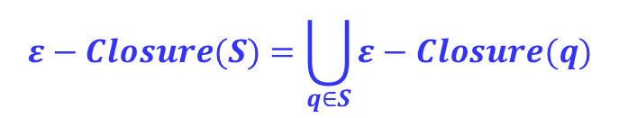
2.4 带空转移的NFA（ε-NFA）
ε-闭包（ε-Closure）：状态q和从状态q经过全部标记ε所能到达的所有状态组成的集合。
ε-闭包的递归定义：
状态q∈ε-Closure(q)
∀p∈ε-Closure(q)，若r∈δ(p, ε)，则r∈ε-Closure(q)
如果S是状态集，则S的ε-闭包定义为：

Slide 32
2.4 带空转移的NFA（ε-NFA）
示例：倒数3个字符至少有一个是1的串
ε-NFA
 | 0 | 1 | ε | ε-Closure
→q₀ | {q₀} | {q₀, q₁} | Φ | {q₀}
q₁ | {q₂} | {q₂} | {q₂} | {q₁, q₂, q₃}
q₂ | {q₃} | {q₃} | {q₃} | {q₂, q₃}
*q₃ | Φ | Φ | Φ | {q₃}
Notes:
分三种情况：倒数第一个字符是1，倒数第二个字符是1，倒数第三个字符是1

Slide 33
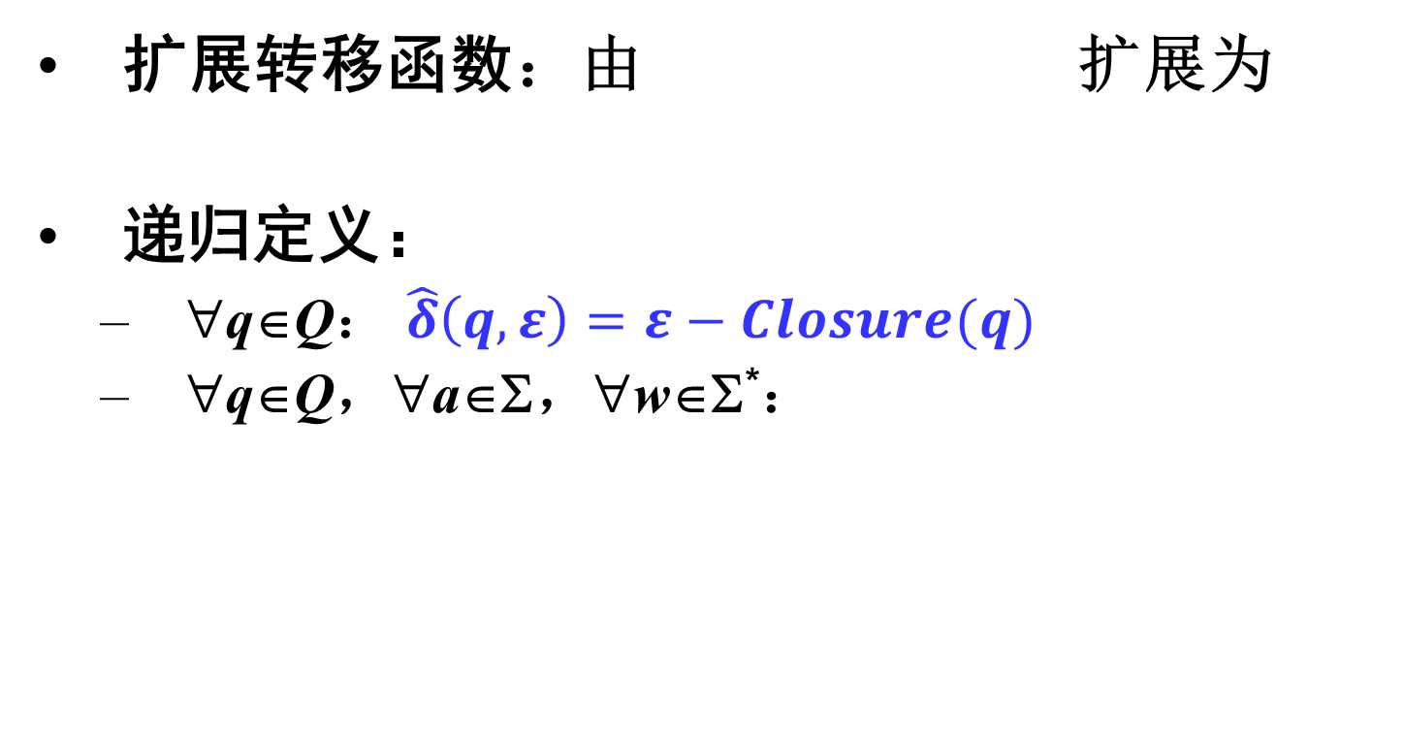
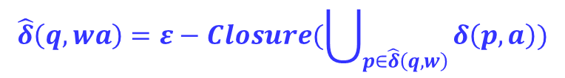
2.4 带空转移的NFA（ε-NFA）

Slide 34
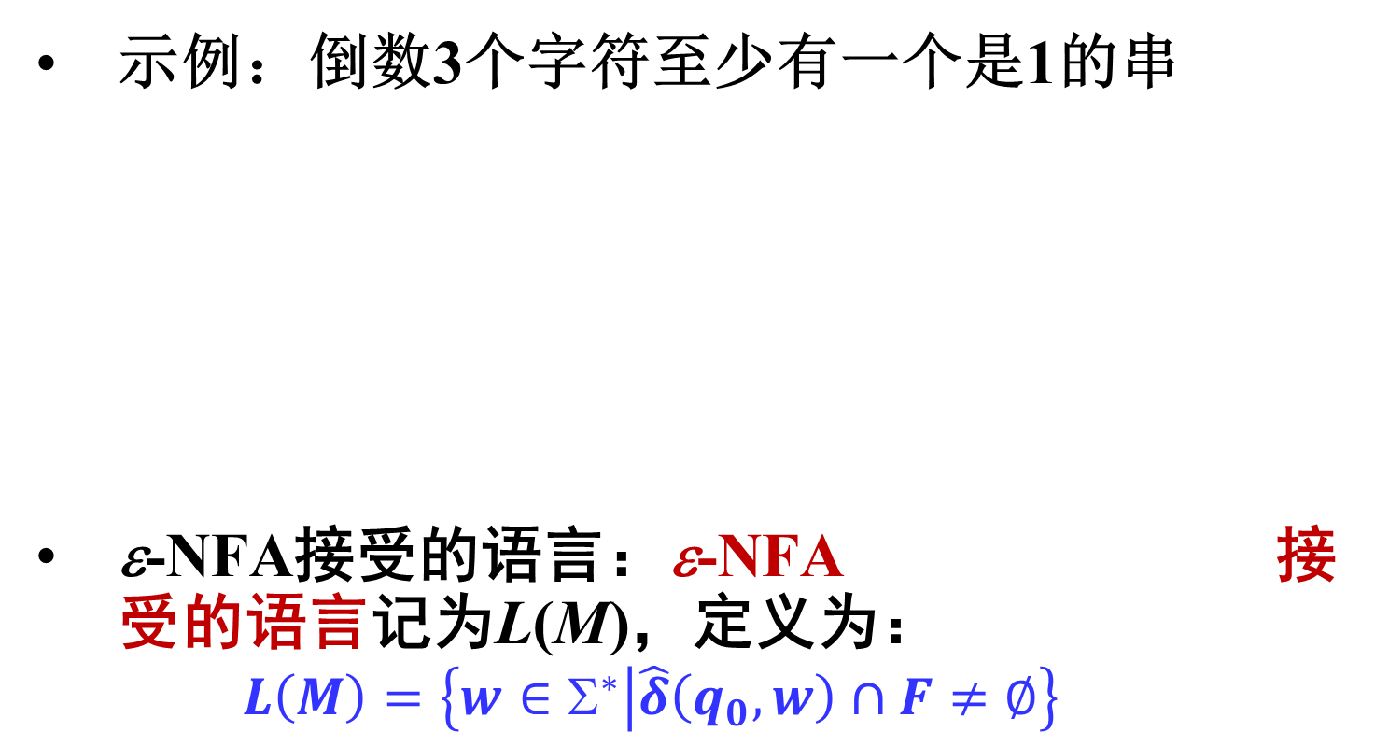
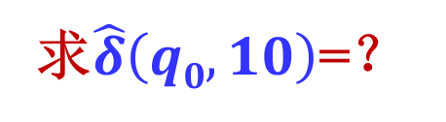
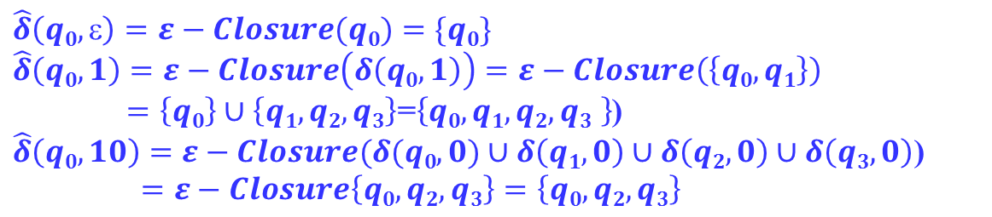
2.4 带空转移的NFA（ε-NFA）

Slide 35
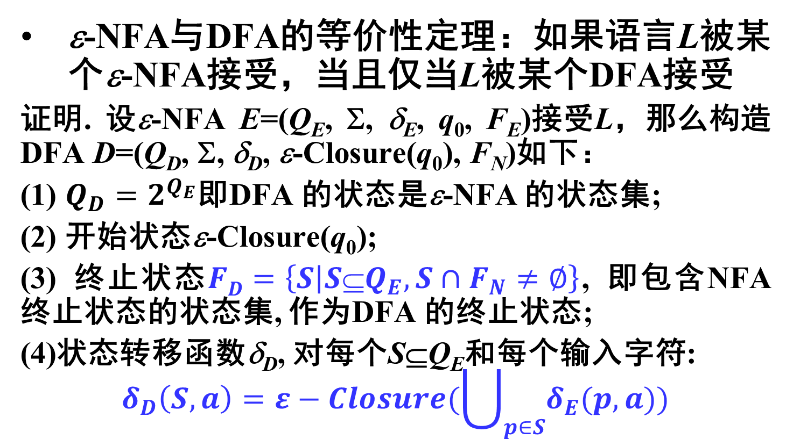
2.4 带空转移的NFA（ε-NFA）

Slide 36
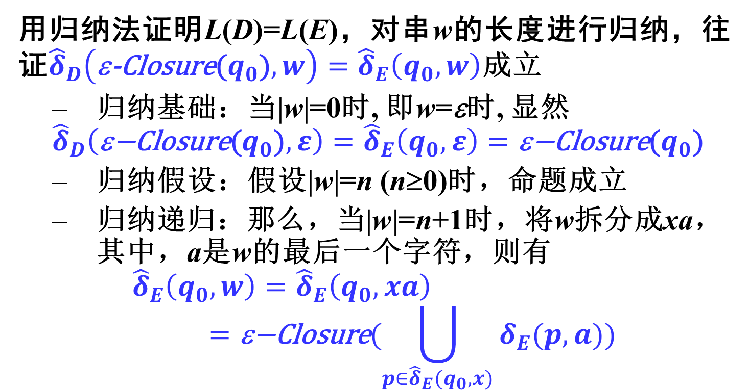
2.4 带空转移的NFA（ε-NFA）
Notes:
要证明L(D)=L(E)，需要证明：输入相同的字符串能够从开始状态转移到终止状态。充分条件：
（1）输入相同的字符串，能够转移到相同的字符串；
（2）如果转移到的状态中有一个是终止状态，则另一个也是终止状态。

Slide 37
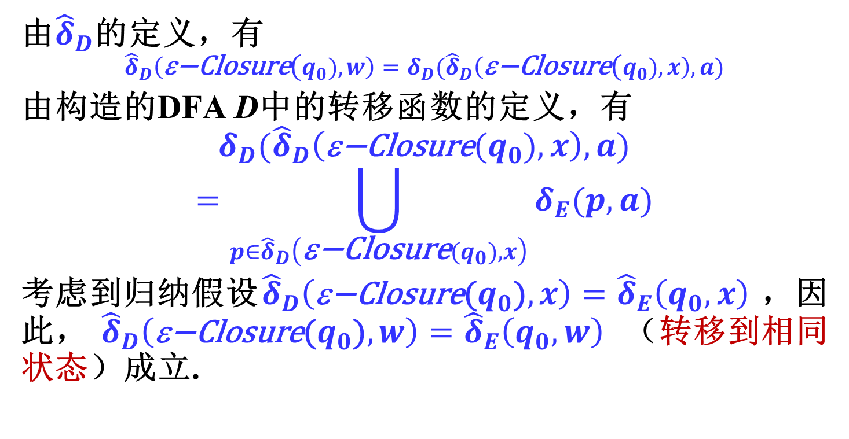
2.4 带空转移的NFA（ε-NFA）

Slide 38
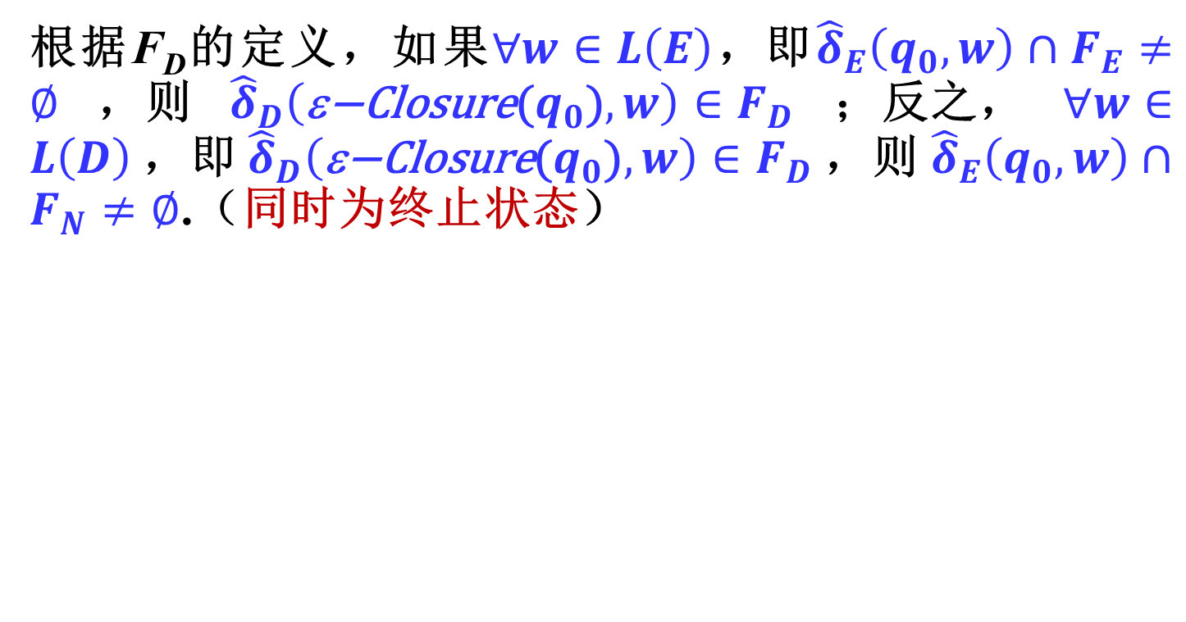
2.4 带空转移的NFA（ε-NFA）

Slide 39
2.4 带空转移的NFA（ε-NFA）
构造ε-NFA与等价的DFA（子集构造法）
ε-NFA：全部以01结尾的串
 | 0 | 1 | ε | ε-Closure
→q₀ | {q₀} | {q₀, q₁} | Φ | {q₀}
q₁ | {q₂} | {q₂} | {q₂} | {q₁, q₂, q₃}
q₂ | {q₃} | {q₃} | {q₃} | {q₂, q₃}
*q₃ | Φ | Φ | Φ | {q₃}
Notes:
根据等价证明过程中的构造规则来实现:
状态集𝑸_𝑫=𝟐^(𝑸_𝑵 )
开始状态{ε-Closure(q₀)}
终止状态𝑭_{𝑫}={𝑺│𝑺⊆𝑸_𝑬,𝑺∩𝑭_𝑬≠∅}
状态转移函数
删除含有Φ的状态，删除不能从开始状态倒到的状态。

Slide 40
2.4 带空转移的NFA（ε-NFA）
构造ε-NFA与等价的DFA（子集构造法）
DFA
 | 0 | 1 |  | 0 | 1
→{q₀} | {q₀} | {q₀, q₁, q₂, q₃} | *{q₁, q₃} | {q₂, q₃} | {q₂, q₃}
{q₁} | {q₂, q₃} | {q₂, q₃} | *{q₂, q₃} | {q₃} | {q₃}
{q₂} | {q₃} | {q₃} | {q₀, q₁, q₂} | {q₀, q₂, q₃} | {q₀, q₁, q₂, q₃}
*{q₃} | Φ | Φ | *{q₀, q₁, q₃} | {q₀, q₂, q₃} | {q₀, q₁, q₂, q₃}
{q₀, q₁} | {q₀, q₂, q₃} | {q₀, q₁, q₂, q₃} | *{q₀, q₂, q₃} | {q₀, q₃} | {q₀, q₁, q₂, q₃}
{q₀, q₂} | {q₀, q₃} | {q₀, q₁, q₂, q₃} | *{q₁, q₂, q₃} | {q₂, q₃} | {q₂, q₃}
*{q₀, q₃} | {q₀} | {q₀, q₁, q₂, q₃} | *{q₀, q₁, q₂, q₃} | {q₀, q₂, q₃} | {q₀, q₁, q₂, q₃}
{q₁, q₂} | {q₂, q₃} | {q₂, q₃} | Φ | Φ | Φ
Notes:
根据等价证明过程中的构造规则来实现:
状态集𝑸_𝑫=𝟐^(𝑸_𝑵 )
开始状态{q₀}
终止状态𝑭_{𝑫}={𝑺│𝑺⊆𝑸_𝑵,𝑺∩𝑭_𝑵≠∅}
状态转移函数
删除含有Φ的状态，删除不能从开始状态倒到的状态。

Slide 41
2.4 带空转移的NFA（ε-NFA）
构造ε-NFA与等价的DFA（子集构造法）
ε-NFA到DFA
 | 0 | 1
→{q₀} | {q₀} | {q₀, q₁, q₂, q₃}
*{q₀, q₁, q₂, q₃} | {q₀, q₂, q₃} | {q₀, q₁, q₂, q₃}
*{q₀, q₂, q₃} | {q₀, q₃} | {q₀, q₁, q₂, q₃}
*{q₀, q₃} | {q₀} | {q₀, q₁, q₂, q₃}
Notes:
根据等价证明过程中的构造规则来实现:
状态集𝑸_𝑫=𝟐^(𝑸_𝑵 )
开始状态{q₀}
终止状态𝑭_{𝑫}={𝑺│𝑺⊆𝑸_𝑵,𝑺∩𝑭_𝑵≠∅}
状态转移函数
删除含有Φ的状态，删除不能从开始状态倒到的状态。

Slide 42
小结
(1) 有穷自动机基本概念
(2) 三种识别正则语言的有穷自动机
确定有穷自动机（DFA）
非确定有穷自动机（NFA）
带有空转移的有穷自动机（ε-NFA）
(3) 构造与NFA和ε-NFA等价的DFA的方法

